Slide 1
Matematika
Nastavna jedinica:Мnoženje i dijeljenje tekstualnih zadataka
Razred :III
Učiteljica: Vesna Jankovska
Podrška: Lap top
Osnovna škola : OOŠ,,Rajko Žinzifov,,Orizare,Veles

Slide 2
Мnoženje i dijeljenje tekstualnih zadataka
Pojam
Šta prvo trebate učiniti ?
Postavljanje zadatka-postupak
Riješiti
odgovor

Slide 3
Pojam
Tekstualni zadaci su rečenice, zagonetke, gdje je potrebno pravilno postavljanje i rješavanje da bi se dobio točan odgovor
Šta prvo treba učiniti ?
zadatak treba dobro pročitati i osmišljiti

Slide 4
sledeći korak-postavljanje numeričkog izraza
rješavanje zadatka-sa redom matematičkih operacija
posljednji korak-davanje odgovora sa cijelu rečenicu

Slide 5
Primer 1: Amar ima 24 sveske .Spakovao ih je u 4 kutija ,tako da je u svakoj kutiji bilo podjednako.Koliko sveske bilo u svakoj kutiji ?
Rešenje 24 : 4 = 6
Odgovor –U svakoj kutiji ima 6 sveske.

Slide 6
Primer 2 Zbir brojeva 3 i 5 pomnoži ga sa broj 4.
Rešenje ( 3 + 5 ) * 4= 8*4 = 32
Odgovor: Dobili smo broj 32
-prvo morate to dobro pročitati
-osmišljiti
-poznavati redosleda matematičkih operacija
(najpre rješiti zagrade, zatim množenje)
-napokon dolazi odgovor

Slide 7
Primer 3
Zgrada od 6 spratova ima ukupno 30 stanova ?
Koliko je stanova na svakom spratu ?
Šta znamo:
-ukupan broj stanova ( a to je 30 )
-znamo da zgrada ima 6 spratova
Šta moramo da saznajemo:
- koliko stanova ima na svakom katu

Slide 8
Rešenje :
30 :6=5
- (dijelimo ukupan broj stanova sa broju katova)
Odgovor : Na svakom spratu ima ukupno 5 stanova

Slide 9
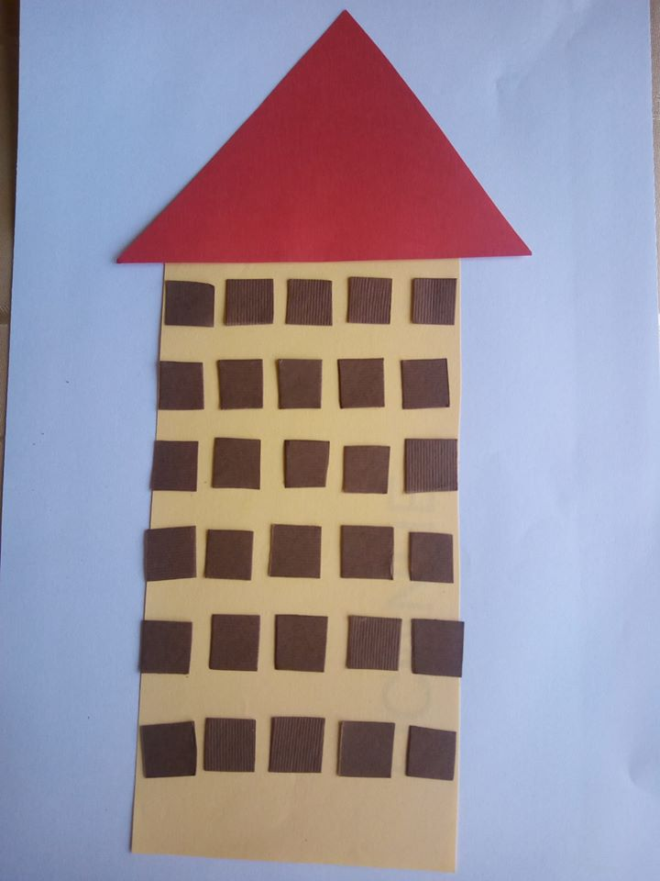
slikovno rešenje

Slide 10
Primer 4
U bašti je procvetalo 4 visibaba, 7 puta više ljubičica.Koliko ljubičica je procevetalo u bašti ?
šta znamo
- broj visibabe ( to je 4 )
šta moramo da saznaјеmo
- koliko ljubičica su procvjetale

Slide 11
Rešenje:
7 * 4=28
Odgovor : U bašti su procvetale 28 ljubičica.

Slide 12
**upozorenje
Pri rješavanju bilo kojeg tekstualnog zadatka potrebno je poznavati množenje i podjelu proračunske tablice.

Slide 13
Domaći zadatak
1. U prodavnicu je stiglo 48 sokova.Treba na 6 police poređati podjednak broj.Koliko će sokova biti na svakoj polici ?
2. Koliko nogu ima 5 pasa ?
3. Zbir brojeva 2 i 5 uvećaj 7 puta

Slide 14
Nadam se da ćemo se videti
u sledećem matematičkom izazovu
do tada
slijedite upute i pažljivo riješite ponuđene zadatke
Мnoženje i dijeljenje tekstualnih zadataka by Vesna Jankovska is licensed under a
Creative Commons Attribution 4.0 International License.

